Slide 1


Mobiliser des sources juridiques sur les questions d’histoire belge des migrations
Clémence Merveille et Pierre-Olivier de Broux
---
Journée d’histoire belge des migrations – 22 septembre 2021

Slide 2
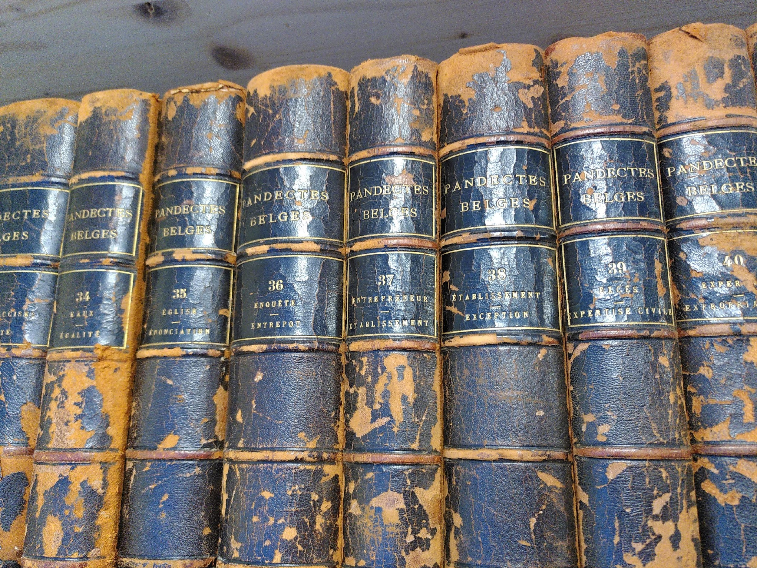
I. La doctrine
Des encyclopédies juridiques…

Slide 3

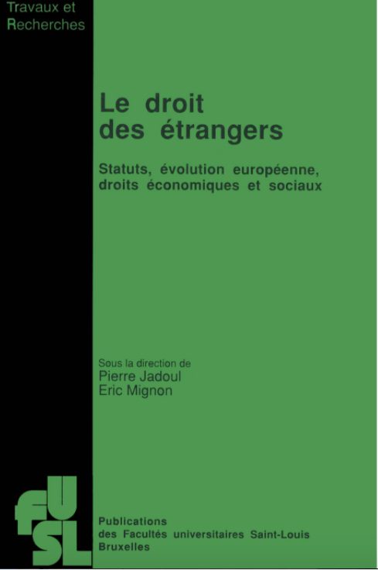
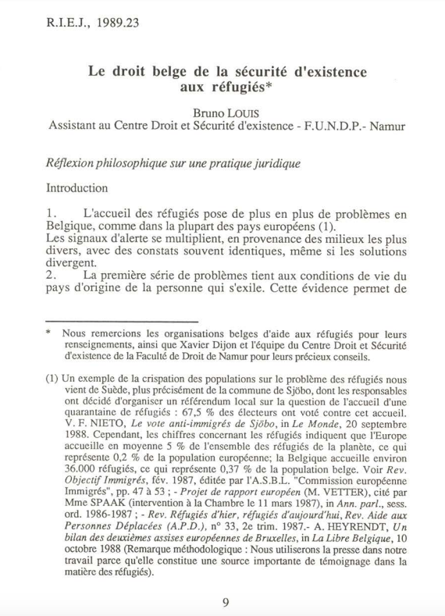
I. La doctrine
… aux monographies thématiques et articles de revue
1940
1993
1989

Slide 4
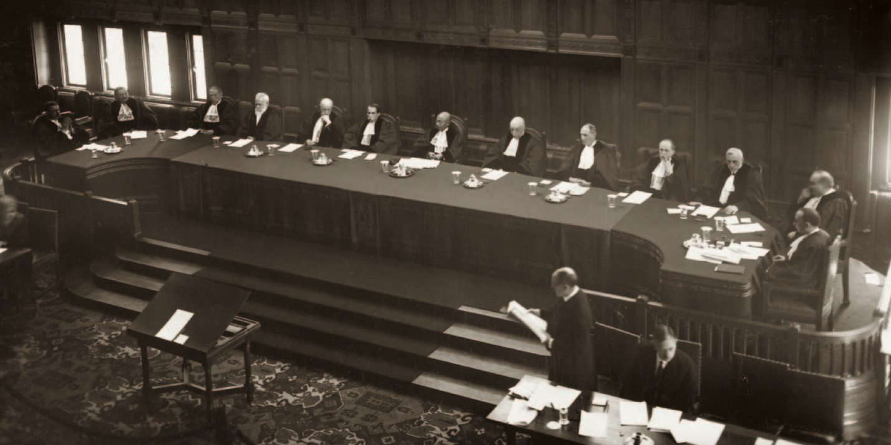
II. La jurisprudence

Slide 5
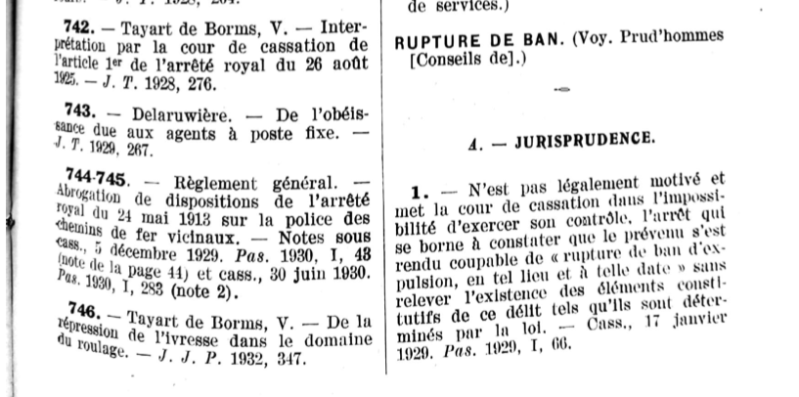
Répertoire décennal de jurisprudence : rupture de ban

Slide 6
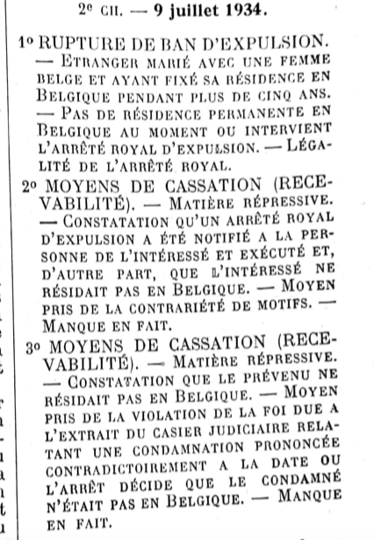
Cass., 9 juillet 1934.

Slide 7
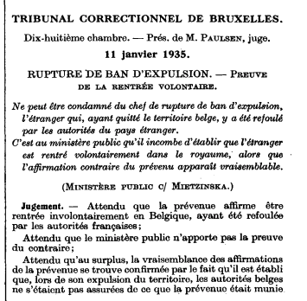
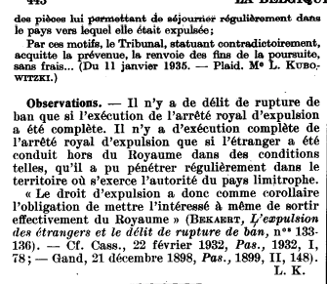
Tribunal correctionnel de Bruxelles, 11 janvier 1935

Slide 8
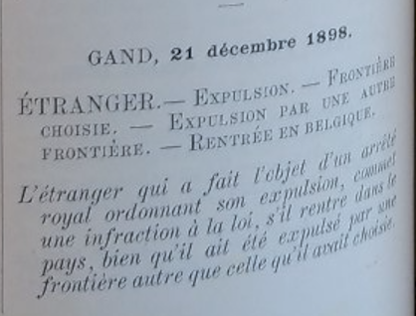
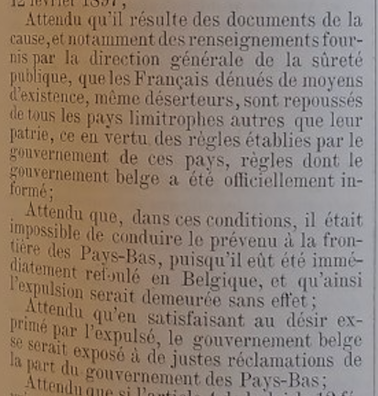
Cour d’appel de Gand, 21 décembre 1898

Slide 9
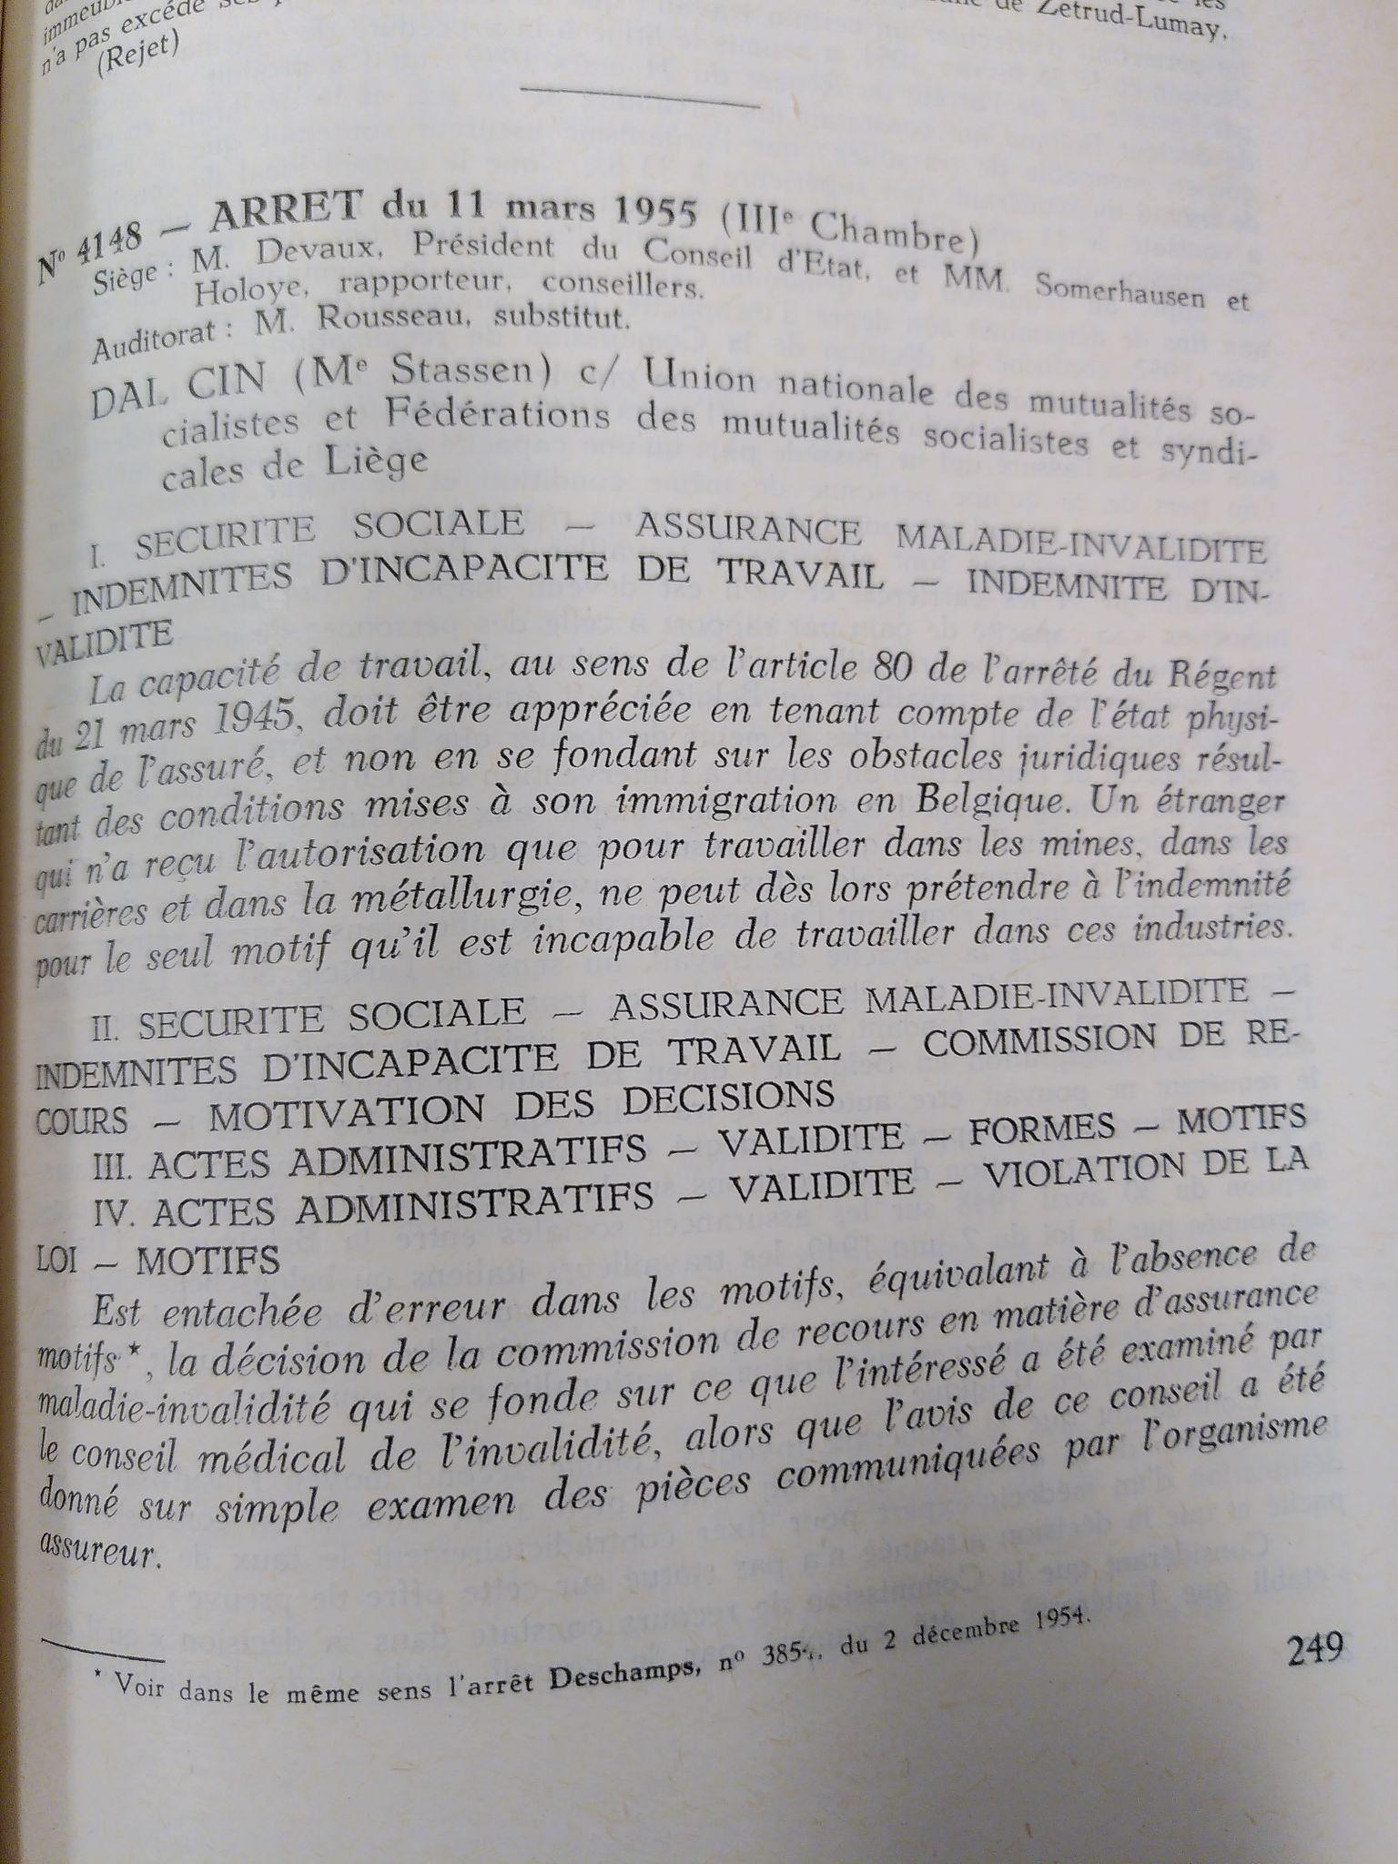
Conseil d’Etat
(Recueil des arrêts et avis du Conseil d’Etat)

Slide 10
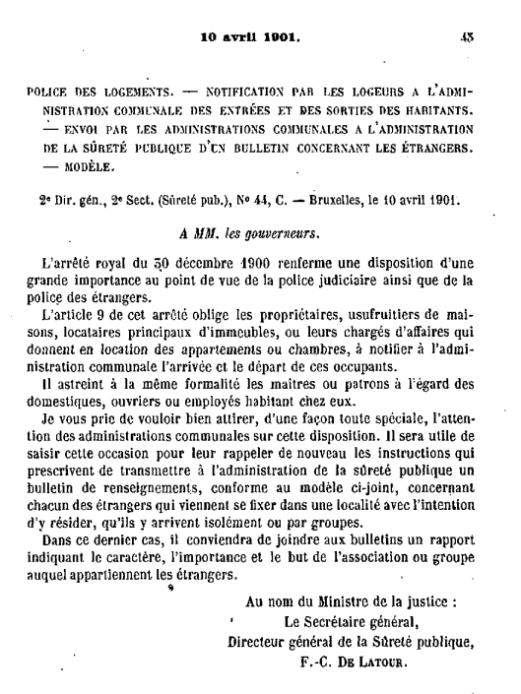
III. Les circulaires administratives
Recueil des circulaires, instructions et autres actes émanés du Ministère de la Justice (disponible de 1795 à 1901 sur www.digithemis.be)

Slide 11
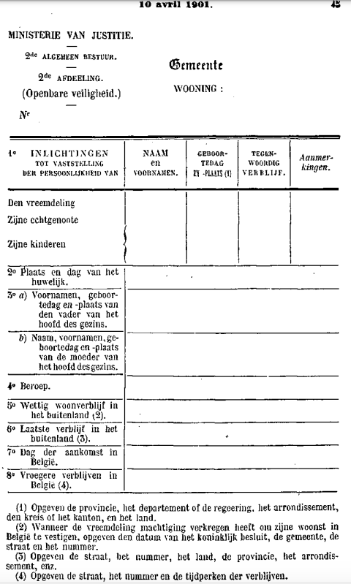
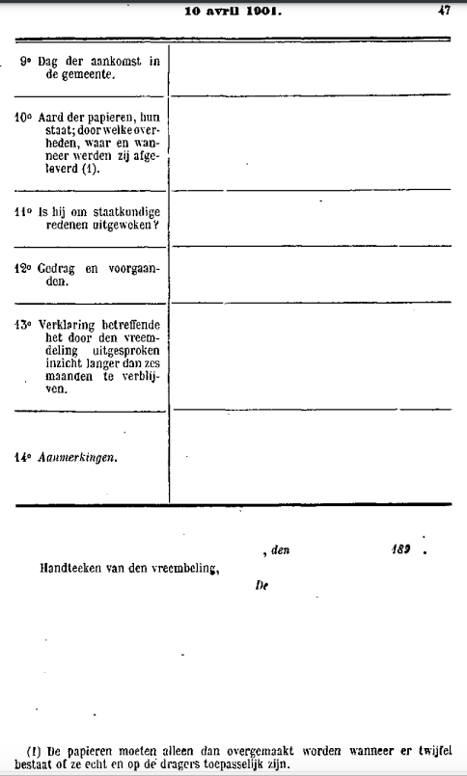
III. Les circulaires administratives

Slide 12
IV. Les outils de recherche

Slide 13
Merci pour votre attention
Pour toutes questions :
clemence.merveille@usaintlouis.be
pierre-olivier.debroux@usaintlouis.be

